Slide 2
Nhóm em đang cùng nhau làm một bài tập nhóm. Em được giao lập kế hoạch và phân công công việc cho cả nhóm. Có những cách nào để chia sẻ văn bản này cho các thành viên trong nhóm?

Slide 3
Gợi ý trả lời:
Những cách để chia sẻ văn bản cho các thành viên trong nhóm:
- Tạo thành tệp tin rồi chia sẻ vào nhóm
- Chụp hình gửi vào nhóm

Slide 4
1. LƯU TRỮ VÀ CHIA SẺ TỆP TIN TRÊN INTERNET-Ổ ĐĨA TRỰC TUYẾN
Hoạt động 1 (trang 32): Hình 6.1 minh họa tính năng cơ bản của một dịch vụ lưu trữ và chia sẻ tệp tin trên internet. Các em hãy quan sát thảo luận nhóm và đưa ra mô tả các tính năng đó. Từ đó cho biết tại sao dịch vụ lưu trữ và chia sẻ tệp tin trên internet còn được gọi là dịch vụ “Lưu trữ đám mây”?

Slide 5
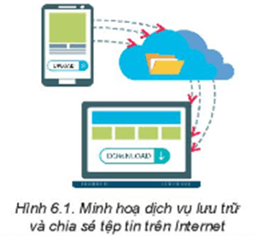

Slide 6
Những tính năng cơ bản:
- Tải tệp lên ổ đĩa trực tuyến
- Tạo mới và quản lí thư mục, tệp trên ổ đĩa trực tuyến
- Chia sẻ thư mục và tệp.

Slide 7
Dịch vụ lưu trữ và chia sẻ tệp tin trên internet còn được gọi là "Lưu trữ đám mây" vì nó cho phép người dùng lưu trữ dữ liệu của mình trên các máy chủ được đặt ở các trung tâm dữ liệu trên khắp thế giới. Người dùng có thể truy cập vào dữ liệu của mình từ bất kỳ nơi nào miễn có kết nối internet, giống như đám mây trên bầu trời không cần biết nó được lưu trữ ở đâu.

Slide 8
Có nhiều nhà cung cấp dịch vụ lưu trữ trực tuyến như: Google với Google Drive, Microsoft với One drive, Apple với iCloud, Dropbox với ứng dụng cùng tên. Khi đăng kí sử dụng dịch vụ, người dùng sẽ được cấp một không gian nhớ trực tuyến gọi là “ổ đĩa trực tuyến” để lưu trữ các tệp cũng như thư mục của mình (Hình 6.2) với những tính năng cơ bản sau:

Slide 9
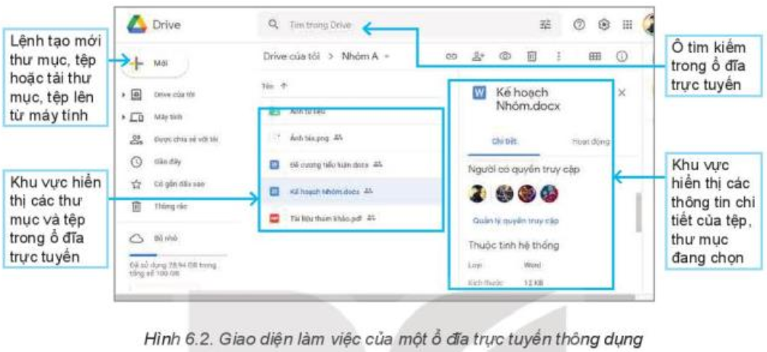

Slide 10
a) Tải tệp lên ổ đĩa trực tuyến
Cho phép tải các tệp hay thư mục từ máy tính của mình lên ổ đĩa trực tuyến để lưu trữ và sử dụng.

Slide 11
b) Tạo mới và quản lí thư mục, tệp trên ổ đĩa trực tuyến
Cho phép tạo mới thư mục, tệp và quản lí, sắp xếp chúng trên ổ đĩa trực tuyến. Một số nhà cung cấp dịch vụ còn cung cấp tính năng cho phép mở và chỉnh sửa trực tuyến các tệp được tạo ra bởi các ứng dụng văn phòng (phần mềm soạn thảo văn bản, phần mềm bảng tính, phần mềm trình chiếu,...)

Slide 12
c) Chia sẻ thư mục và tệp
- Người dùng được quyền chia sẻ thư mục, tệp trên ổ đĩa trực tuyến.
- Có ba chế độ chia sẻ sau:
(1) quyền chỉ xem
(2) quyền được nhận xét, tức là được xem và nhận xét
(3) quyền chỉnh sửa là quyền cao nhất. Được xem, nhận xét và chỉnh sửa.

Slide 13
Lưu ý: Sau khi chia sẻ thư mục, tệp, người dùng có thể huỷ bỏ việc chia sẻ này hoặc thay đổi chế độ chia sẻ.

Slide 14
Sử dụng dịch vụ lưu trữ thư mục và tệp trực tuyến, người dùng sẽ được cung cấp một ổ đĩa trực tuyến.
Trên ổ đĩa trực tuyến, người dùng có thể thực hiện tải tệp, thư mục lên để lưu trữ, tạo mới, chia sẻ tệp, thư mục… và các tính năng hữu ích khác.

Slide 15
Câu hỏi (trang 34): Thảo luận nhóm để chỉ ra một vài ưu điểm và nhược điểm của việc lưu trữ và chia sẻ tệp trên Intemet.

Slide 16
Gợi ý trả lời:
Ưu điểm:
- Nhanh chóng, ít mất thời gian.
- Mọi người đều có thể xem.
- Thực hiện được ở mọi nơi, mọi thời điểm miễn có kết nối internet.
Nhược điểm:
- Cần phải có kết nối internet mới thực hiện được.

Slide 17
2. THỰC HÀNH LƯU TRỮ VÀ CHIA SẺ TỆP TRÊN Ổ ĐĨA TRỰC TUYẾN
Nhiệm vụ 1. Lưu trữ tệp tin trên ổ đĩa trực tuyến

Slide 18
Hướng dẫn:
Bước 1. Mở dịch vụ Google Drive tại địa chỉ http://drive.google.com
Bước 2. Đăng nhập bằng tài khoản Google của em để truy cập ổ đĩa trực tuyến được cung cấp bởi Google.
Bước 3. Tải tệp từ máy tính lên lưu trữ tại ổ đĩa trực tuyến bằng cách:
- Nháy chuột vào dấu cộng (+) ở góc trên bên trái cửa sổ Google Drive (Hình 6.2).

Slide 20
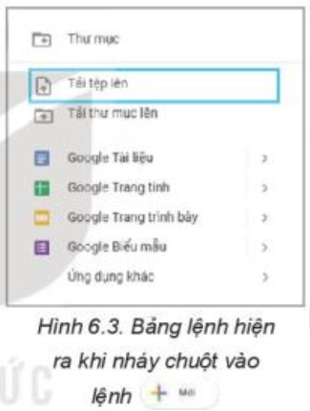
- Trong bảng chọn hiện ra, chọn lệnh Tải tệp lên (Hình 6.3).

Slide 21
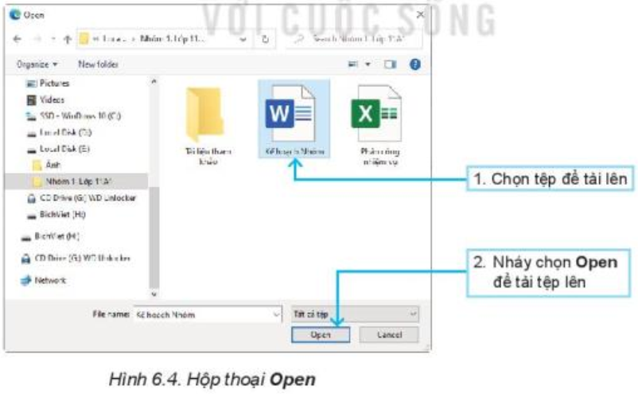
- Trong hộp thoại Open, thực hiện các bước như minh hoạ trong Hình 6.4.

Slide 22
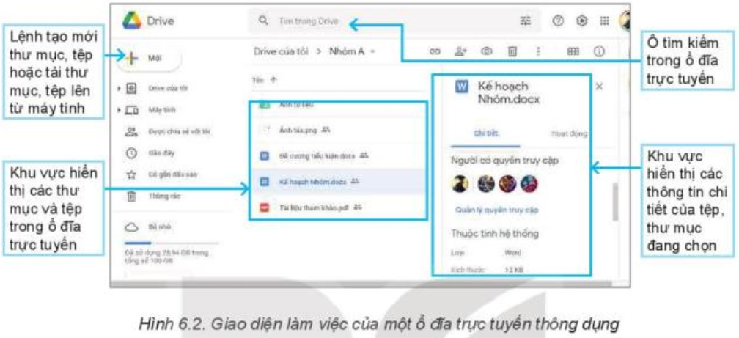
- Tệp tải lên sẽ xuất hiện trên ổ đĩa trực tuyến (Hình 6.2).

Slide 23
Nhiệm vụ 2. Chia sẻ tệp tin cho các thành viên trong nhóm.
Hướng dẫn:
Bước 1. Nháy nút phải chuột vào tệp tin cần chia sẻ trên ổ đĩa trực tuyến, bảng lệnh hiện ra, chọn Chia sẻ.
Bước 2. Thực hiện các bước như minh họa trong Hình 6.5 để chia sẻ tệp tin.

Slide 24
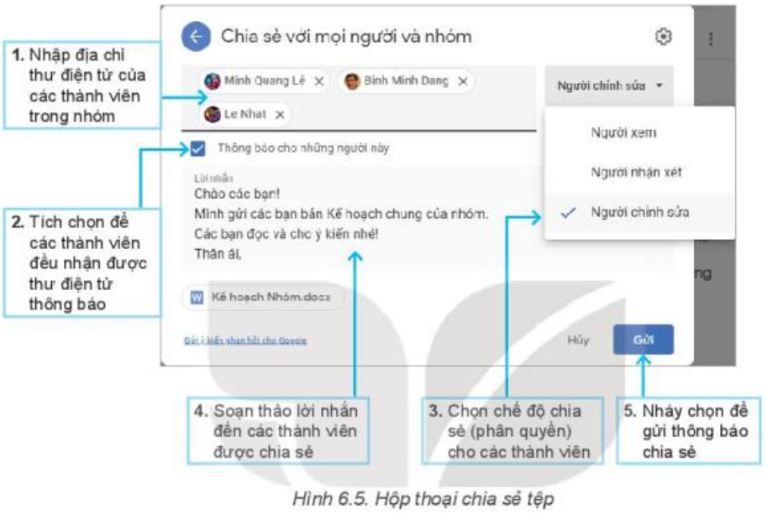

Slide 25
Bước 3. Kiểm tra thông tin chia sẻ của tệp tại khu vực hiển thị các thông tin chi tiết của tệp, thư mục đang được chọn (Hình 6.2).

Slide 27
Luyện tập 1 (trang 35): Thực hành tải thêm các tệp từ máy tính lên ổ đĩa trực tuyến.

Slide 28
Gợi ý cách thực hiện:
- Mở trình duyệt web (Coccoc, Google Chrom,…)
- Trên thanh địa chỉ trình duyệt web nhập vào Drive.google và bấm phím Enter.
- Dùng tài khoản Google để đăng nhập.
- Nếu lần đầu tiên đăng nhập, trên ổ đĩa trực tuyến chưa có tệp hoặc thư mục thì sẽ xuất hiện như hình bên dưới.

Slide 29
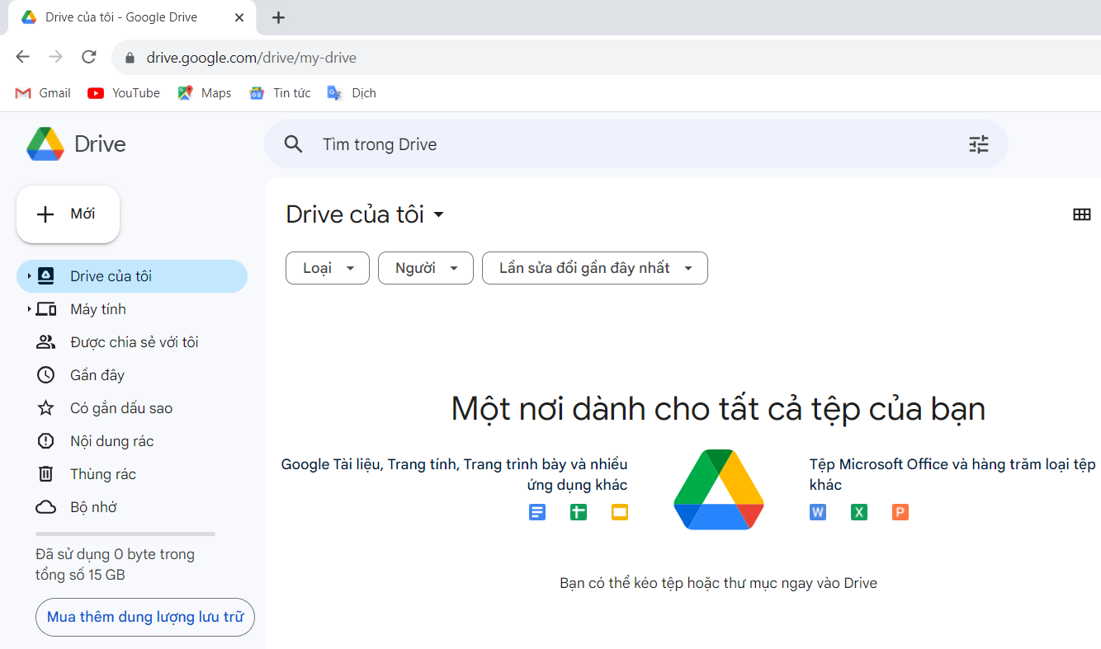

Slide 30
- Nháy chuột phải vào chỗ Một nơi dành cho tất cả tệp của bạn. Một hộp thoại như hình bên dưới, chọn Tải tệp lên hoặc Tải thư mục lên (tuỳ theo nhu cầu)

Slide 31
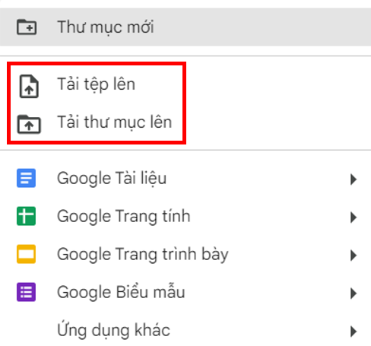
- Khi chọn Tải tệp lên, một hộp thoại như bên dưới xuất hiện.

Slide 32
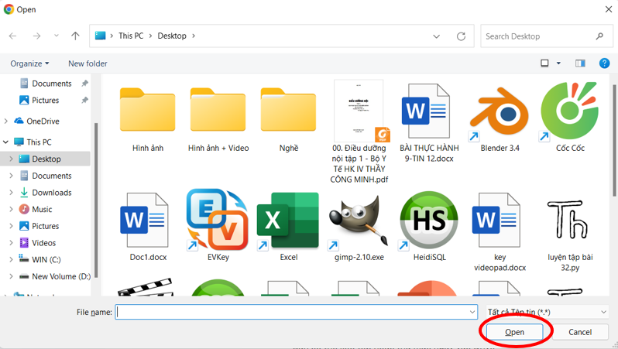

Slide 33
- Tìm và chọn tệp muốn tải lên và nháy vào nút Open. Lúc này trên ổ đĩa trực tuyến xuất hiện một tệp chúng ta vừa tải lên như bên dưới.

Slide 34
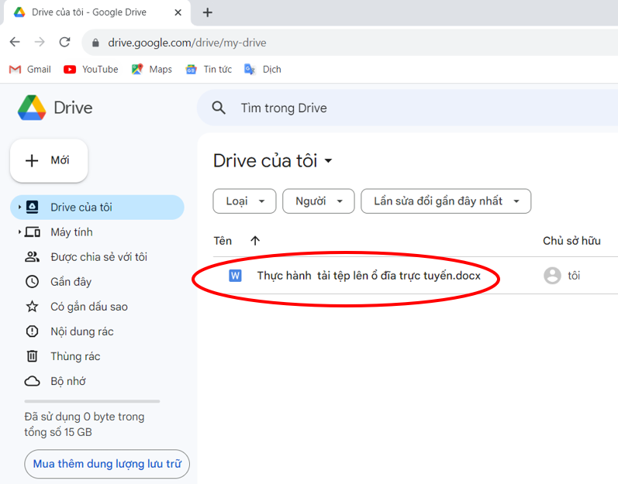

Slide 35
Luyện tập 2 (trang 35): Chia sẻ một vài tệp cho các bạn trong nhóm với chế độ chia sẻ khác nhau và kiểm tra sự khác biệt giữa các chế độ chia sẻ đó.

Slide 36
Gợi ý cách thực hiện:
- Dùng tài khoản Google để đăng nhập vào ổ đĩa trực tuyến.

Slide 37
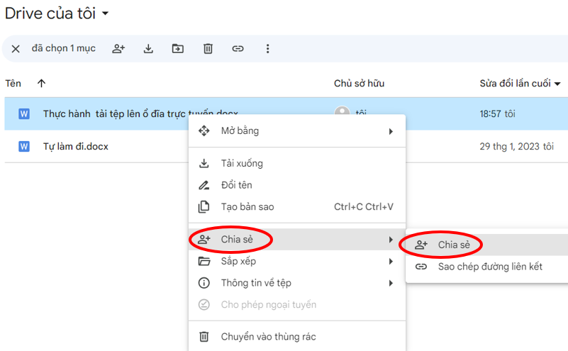

Slide 38
- Nháy chuột phải vào tệp muốn chia sẻ, chọn Chia sẻ, chọn Chia sẻ thêm lần nữa như hình trên. Hộp thoại như bên dưới xuất hiện.

Slide 39
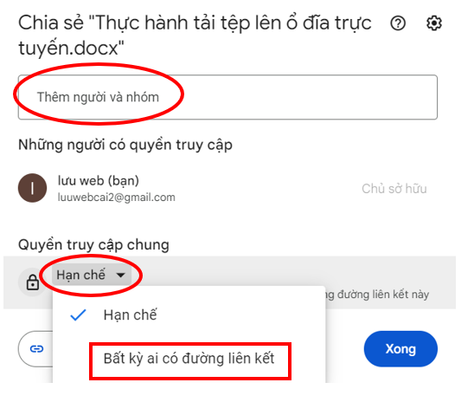

Slide 40
- Có 2 trường hợp, trường hợp 1: Thêm người và nhóm, trường hợp 2: Quyền truy cập chung. Chúng ta thực hành chia sẻ trong nhóm nên chỉ xét trường hợp 1 thôi nhé!

Slide 41
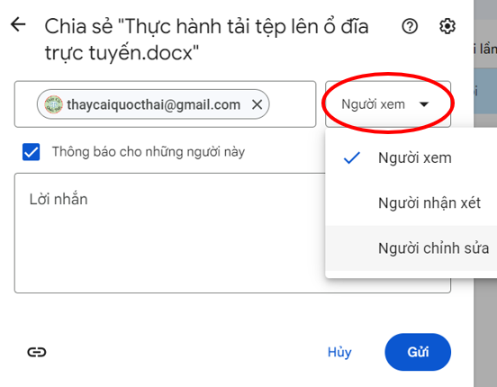
- Trường hợp 1: Thêm người và nhóm, ta dùng các tài khoản google để thêm vào nhóm như hình bên dưới.

Slide 42
- Nháy vào Người xem để chọn một trong ba chế độ chia sẻ.
+ Chế độ Người xem: chỉ được xem, không được nhận xét, không được chỉnh sửa.
+ Chế độ Người nhận xét: chỉ được nhận xét, không được chỉnh sửa.
+ Chế độ Người chỉnh sửa: Được xem, được nhận xét, được chỉnh sửa.

Slide 43
1. LƯU TRỮ VÀ CHIA SẺ TỆP TIN TRÊN INTERNET - Ổ ĐĨA TRỰC TUYẾN
a) Tải tệp lên ổ đĩa trực tuyến
b) Tạo mới và quản lí thư mục, tệp trên ổ đĩa trực tuyến
c) Chia sẻ thư mục và tệp
2. THỰC HÀNH LƯU TRỮ VÀ CHIA SẺ TỆP TRÊN Ổ ĐĨA TRỰC TUYẾN

Slide 44
1. Làm phần VẬN DỤNG (SGK trang 35)
2. Xem trước bài 7 (SGK trang 36)
Thực hành tìm kiếm thông tin trên Internet

Slide 45
Các em làm 10 câu hỏi trắc nghiệm Online để củng cố bài.
1. Đăng nhập vào trang thaycai.net
2. Nháy chọn Tin học 11
3. Nháy chuột vào 4. Trắc nghiệm tin học 11 - sách Kết nối tri thức
4. Nháy chuột vào Trắc nghiệm: Bài 6-Lưu trữ và chia sẻ tệp tin trên Internet

